Slide 1
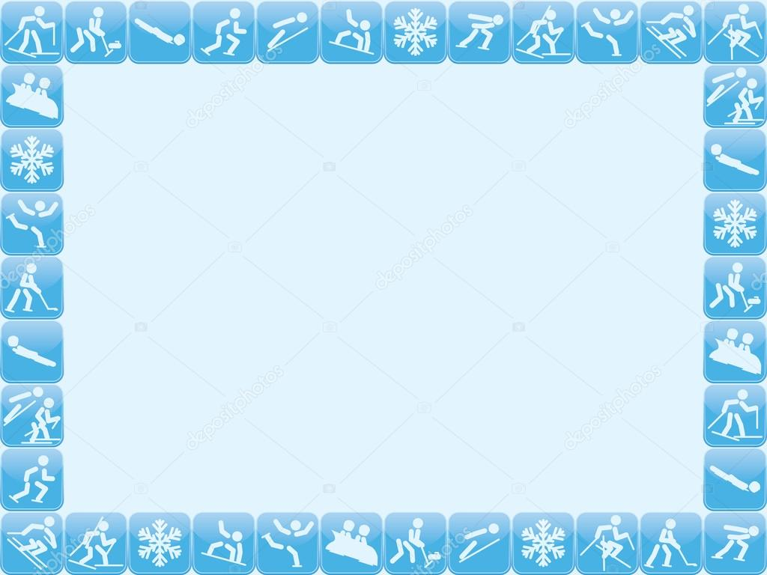
ОБЖ на физкультуре
в зимнее время.
( правила Пушистика для воспитанных детей)
МАДОУ «Колосок», НСО, Новосибирский район, п. Краснообск.
Инструктор по физической культуре
Ануфриева Л.В.

Slide 2
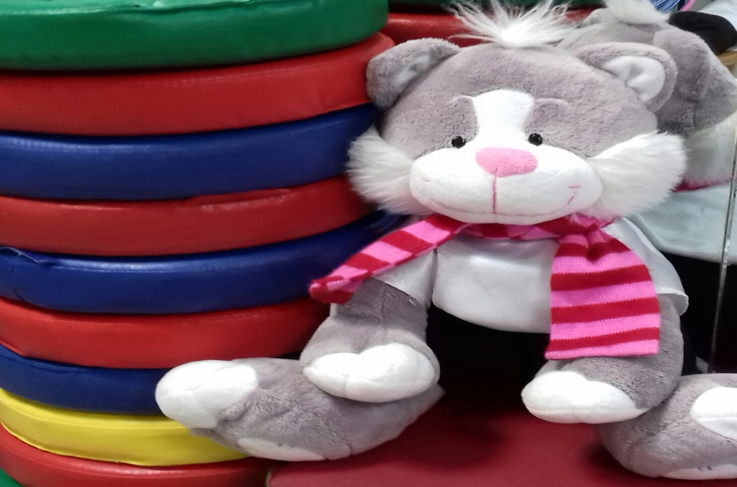
Зима прекрасная пора,
Игра в снежки, катанье с горок.
Но, расскажу я вам, друзья;
В зиме немало и уловок.
Но если всё про зиму знать,
И безопасность соблюдать,
Вы будете бодры, здоровы,
Вам будут не страшны, крепчайшие морозы!

Slide 3
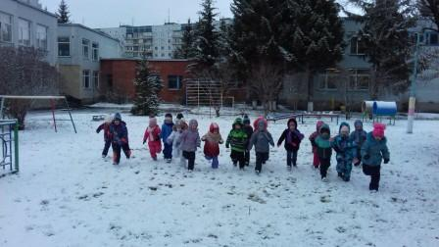
На физкультуру выходи!
Спортом занимайся,
Только помни правило - легче одевайся!

Slide 4
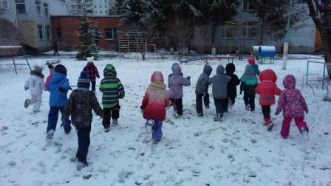
Бежишь, носиком дыши.
Открывать свой ротик – не спеши.
Носик ротик нагревает, твоё горлышко оберегает.

Slide 5
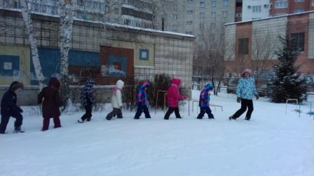
Мы шагаем по сугробам.
По сугробам – крутолобым.
А чтоб не было бед, мы шагаем след в след.

Slide 6
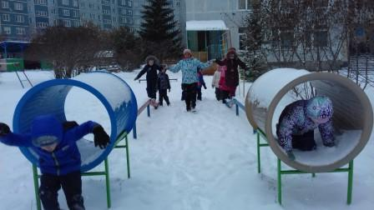
Сложный снаряд – тоннель.
И лазать нам сюда не лень.
Только осторожно нужно забираться,
Чтобы вниз нам не сорваться.
По тоннелю мы ползём и друг друга чётко ждём!

Slide 7
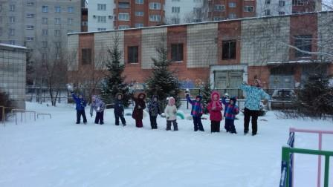
Я так люблю играть в снежки!
И в цель бросаю я комки!
Тут правила нужно соблюдать
В лицо товарищу не попадать!

Slide 8
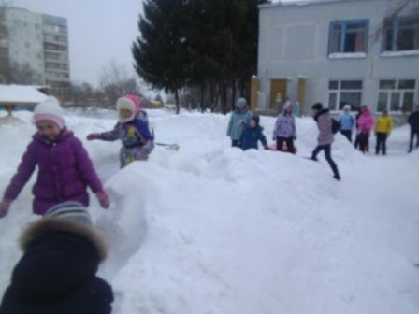
По лабиринту шагайте осторожно!
Ведь это же возможно.
Друг друга не толкайте,
Дистанцию вы соблюдайте!

Slide 9
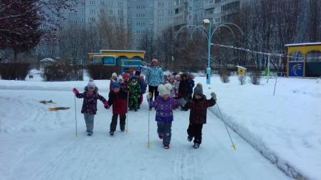
Палки лыжные – остры!
Ими сильно не маши!
Можешь другу навредить,
Глаз ему один подбить.

Slide 10
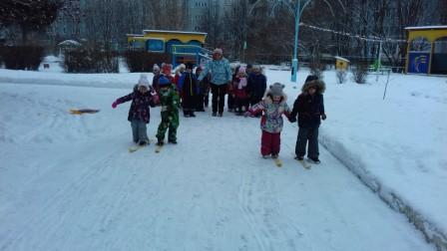
При обгоне не толкайся.
Никого не задевай.
По лыжне идти старайся,
И друзей не обижай!

Slide 11
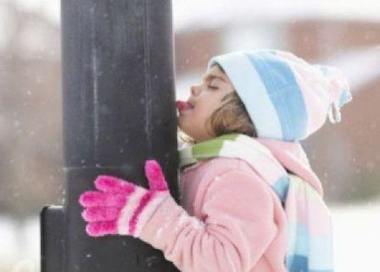
Ни к чему не прикасайся любопытным язычком,
А не то его придётся отливать водой потом.

Slide 12
Физкультура – это не только игра.
Это – труд!
Сюда только послушных берут.
Будете правила все соблюдать,
Тогда за Россию вам выступать!

